Slide 1

HTML5 en pratique
CSS 3

Slide 2
Plan
Introduction
Les balises
CSS 3
Javascript, le langage du web
Vers des application plus interactives
Gestion des données
Multimédia
Conclusion

Slide 3
CSS3
Définition
Les feuilles de style CSS (Cascading Style Sheets) permettent de définir le style d'un document web
  Séparation claire entre les données et leur présentation
Une règle CSS associe un ensemble de propriétés graphiques aux éléments du document correspondant à des critères (type de balise…) définis par un sélecteur CSS
CSS3 est une norme encore récente, et en évolution constante. Le degré et la qualité d'implémentation peuvent varier selon les navigateurs
.warning {
color: red;
}
sélecteur
propriété graphique

Slide 4
CSS3
Les sélecteurs
CSS3 apporte un grand nombre de nouveaux sélecteurs
  :nth-child(n) pour sélectionner tous les n-ièmes enfants
  :checked, :enabled, :disabled pour sélectionner tous les inputs cochés, actifs ou non-actifs
  :not(selector) pour exclure certains éléments
table:nth-child(2n) // Lignes paires du tableau
table:nth-child(2n+1) // Lignes impaires du tableau
input[type=checkbox]:checked // Les checkboxes cochées
div:not(#special) // Les <div> sauf <div id="special">

Slide 5
CSS3
Les sélecteurs
CSS3 apporte un grand nombre de nouveaux sélecteurs
  ::selection pour obtenir les éléments sélectionnés par l'utilisateur
  Mais aussi :first-child, :last-child, :first-of-type, :last-of-type, :nth-of-type, :empty…
::selection {
background-color: #888;
color:#FFF;
text-shadow: 1px 1px 1px #000;
}

Slide 6
CSS3
Déclaration des styles
Les styles CSS peuvent être définis
  Directement sur une balise HTML
  Dans la section <head> d'une page HTML
  Dans un fichier séparé, référencé dans la page
<div style="color:red;" />
<head>
<style>
.warning {color:red;}
</style>
</head>
<head>
<link rel="stylesheet" href="style.css" type="text/css">
</head>

Slide 7
CSS3
Préfixes propriétaires
Il sera parfois nécessaire d'utiliser des préfixes propriétaires pour activer le support de certaines propriétés
  -o- : Opéra
  -webkit- : Safari et Chrome
  -moz- : Firefox
  -ms- : Internet Explorer
Vérifier le support dans les tables de compatibilité !
  http://caniuse.com
div {
column-count : 3;
-o-column-count : 3;
-moz-column-count : 3;
-webkit-column-count : 3;
}

Slide 8
Le modèle de positionnement
L'espace occupé à l'écran par un élément est déterminé par
  La taille de son contenu
  padding : l'espace blanc laissé autour du contenu, à l'intérieur de la bordure
  border : l'épaisseur de la bordure de l'élément
  margin : l'espace blanc laissé autour de la bordure
Les valeurs par défaut dépendent des éléments et des navigateurs, il est donc recommandé de les réinitialiser manuellement
* { padding:0; border:none; margin:0; }

Slide 9
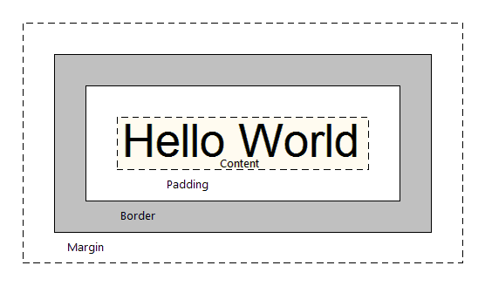
Le modèle de positionnement

Slide 10
Le modèle de positionnement
La propriété box-sizing précise quelles valeurs sont prises en compte dans le calcul des propriétés width / height d'un élément
box-sizing: content-box
  Valeur par défaut, historique
  width/height = contenu de l'élément
  Taille à l'écran : width/height + padding + border + margin
box-sizing: border-box
  HTML 5, calcul plus intuitif
  width/height = contenu de l'élément + padding + border
  Taille à l'écran : width/height + margin

Slide 11
Le modèle de positionnement
border-box
content-box
width
width
espace occupé
espace occupé

Slide 12
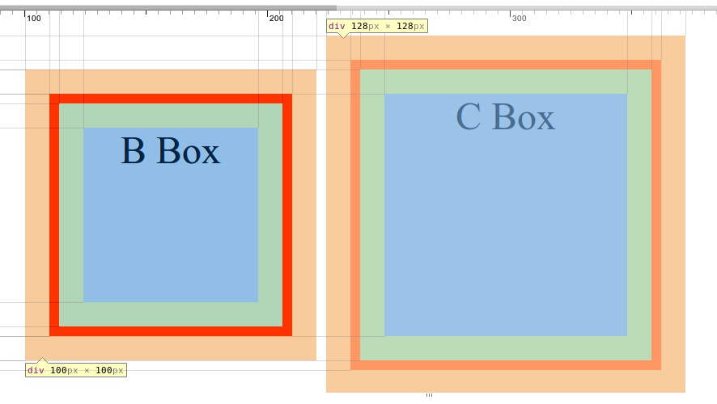
Le modèle de positionnement
border-box
content-box
width: 100px;
height: 100px;
padding: 10px;
margin: 10px;
width: 100px;
height: 100px;
padding: 10px;
margin: 10px;
  Avec l'inspecteur de Chrome

Slide 13
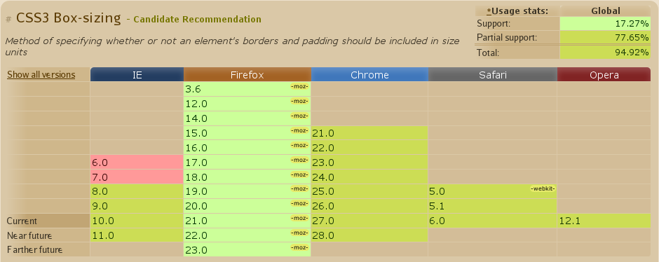
Le modèle de positionnement
Compatibilité

Slide 14
Mise en page avancée
Redimensionnement
Il est désormais possible de laisser l'utilisateur redimensionner certains éléments
  resize : none|horizontal|vertical|both
Généralement utilisé en conjonction avec
  overflow:auto pour que le contenu s'adapte automatiquement
  max-width / max-height pour limiter le redimensionnement et préserver la mise en page du document
.resizable {
resize: both;
overflow: auto;
}

Slide 15
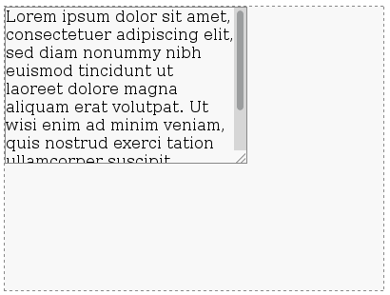
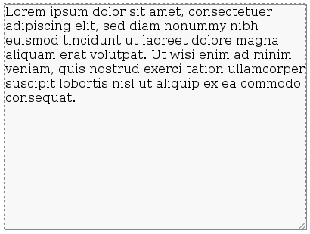
Mise en page avancée
Redimensionnement
ajustement automatique du texte et des ascenseurs !

Slide 16
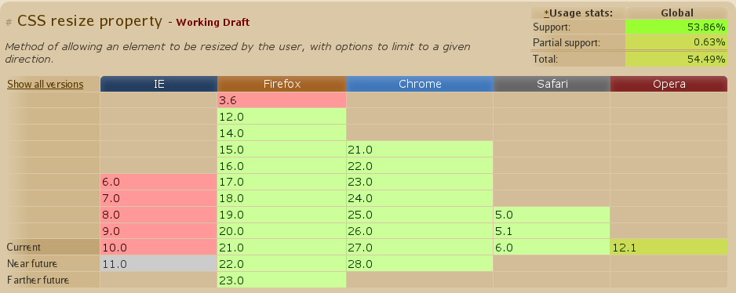
Mise en page avancée
Redimensionnement
Compatibilité

Slide 17
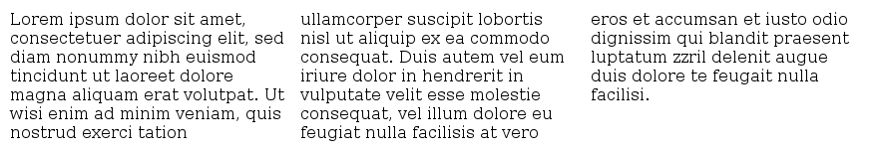
Mise en page avancée
Colonnes multiples
Pour certains types de publication (type journal), la mise en page multi-colonnes est plus adaptée
  Historiquement difficile à réaliser en HTML
HTML5 introduit la propriété column-count
p {
column-count:3;
}

Slide 18
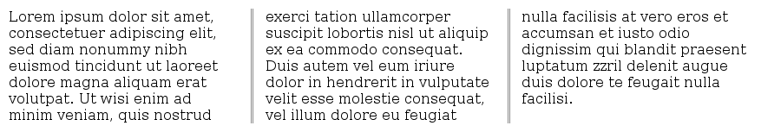
Mise en page avancée
Colonnes multiples
Il est possible de personnaliser l'aspect de la gouttière
  column-gap : normal|<size>
  column-rule-width : <size>
  column-rule-style : none|solid|dotted|dashed|double
  column-rule-color : <color>
p {
column-count: 3;
column-gap: 30px;
column-rule: 3px double #888;
}
notation condensée

Slide 19
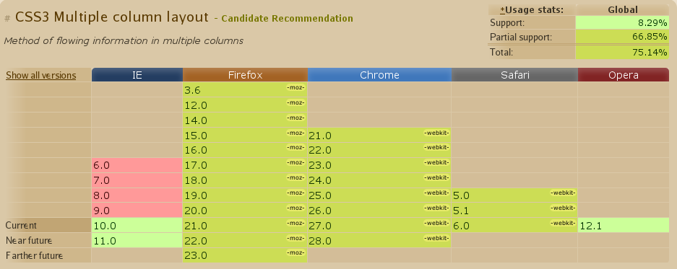
Mise en page avancée
Colonnes multiples
Compatibilité

Slide 20


Ombres
CSS3 offre un support natif des ombres
  Plus besoin d'utiliser des images
Applicable à un conteneur ou à du texte
  box-shadow : <x> <y> <size> <color>
  text-shadow : <x> <y> <size> <color>
x
y
size

Slide 21

Ombres
Les ombres offrent des possibilités intéressantes
div {
box-shadow: 4px 4px 8px #000;
}
div {
box-shadow: 4px 4px 8px #000 inset;
}
div {
text-shadow: 1px 1px 1px #000;
}
div {
text-shadow: 0 1px 1px #FFF;
}

Slide 22
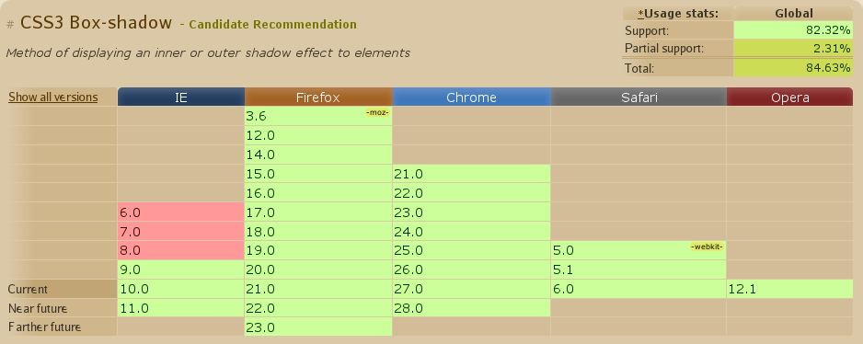
Ombres
Compatibilité

Slide 23
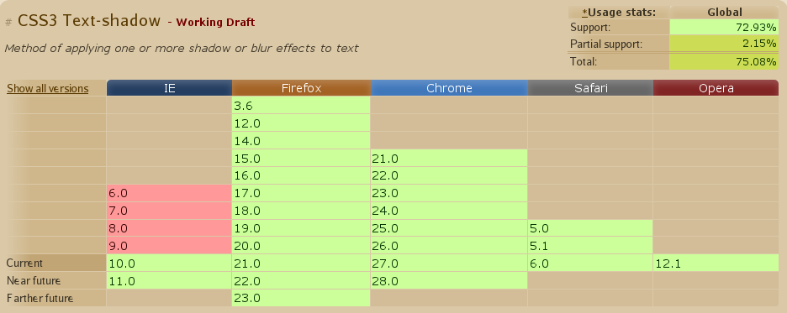
Ombres
Compatibilité

Slide 24


Coins arrondis
Les coins des boîtes peuvent désormais être arrondis
  Plus besoin d'utiliser des images
  border-radius : <size>
Avec une valeur élevée, on obtient un élément rond !
.arrondi {
border-radius: 10px;
}
.avatar {
background: url("octocat.jpg") center no-repeat;
border-radius: 1000px;
}

Slide 25
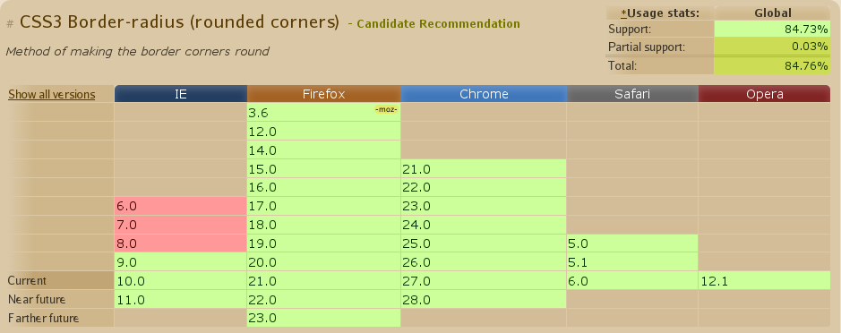
Coins arrondis
Compatibilité

Slide 26
Dégradés
Les dégradés sont maintenant gérés nativement
  Plus besoin d'utiliser des images
  Dégradé linéaire ou radial
Déclaration au niveau de la propriété background de l'élément
  background: linear-gradient( … )
  background: radial-gradient( … )
Dégradés uniques ou répétitifs

Slide 27



Dégradés
Dégradé linéaire
Syntaxe
background: linear-gradient( to <direction>, <stop>+ )
<direction> : combinaison de top, bottom, left, right
<stop> : <color> <position%>
Exemples
(to right, #000 0%, #FFF 100%)
(to bottom, #F00 0%, #00F 100%)
(to bottom right, #808 0%,
#F00 25%,
#FF0 50%,
#0A0 75%,
#008 100%)

Slide 28
Dégradés
Dégradé radial
Syntaxe
background: radial-gradient( <géométrie>, <stop>+ )
<géométrie> : <forme> at <position>
<forme> : circle|ellipse
closest-side|farthest-side
closest-corner|farthest-corner
<position> : <x> <y>
<x> : left|right|center|<coordonnée>
<y> : top|bottom|center|<coordonnée>
<stop> : <color> <position%>

Slide 29




Dégradés
Dégradé radial
(circle at center center, #FFF 0%, #000 100%)
(closest-side at 25% 25%, #FFF 0%, #000 100%)
(farthest-side at 25% 25%, #FFF 0%, #000 100%)
(circle at center center, #808 0%,
#F00 25%,
#FF0 50%,
#0A0 75%,
#008 100%)

Slide 30


Dégradés
Répétition des dégradés
Il existe des variantes qui répètent le dégradé indéfiniment
  background : repeating-linear-gradient( … )
  background : repeating-radial-gradient( … )
  Les paramètres sont les mêmes que les dégradés uniques
Exemples
background: repeating-linear-gradient(
to right,
#FFF 20%, #000 40%, #FFF 45%);
background: repeating-radial-gradient(
circle at center center,
#FFF 20%, #000 40%, #FFF 45%);

Slide 31
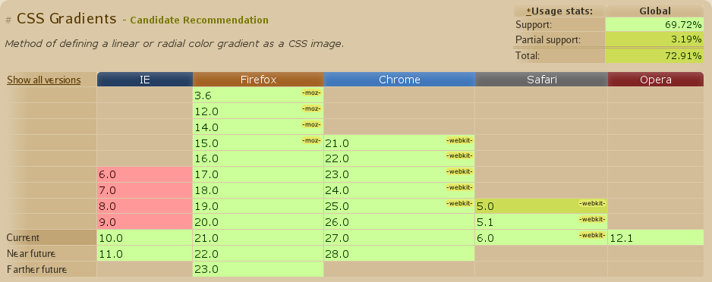
Dégradés
Compatibilité

Slide 32
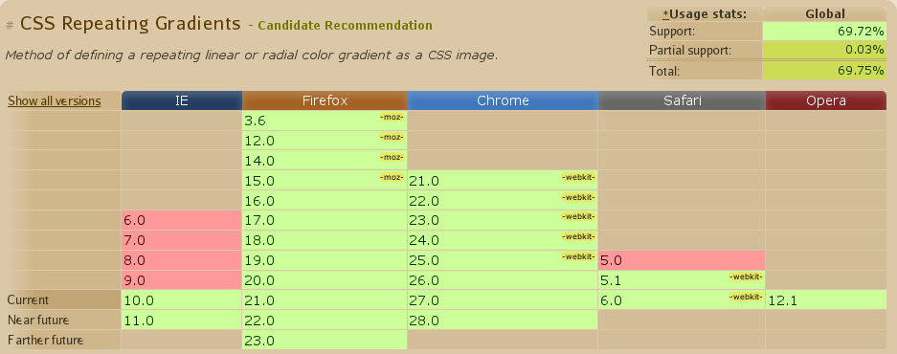
Dégradés
Compatibilité

Slide 33
Polices personnalisées
Historiquement, seules les polices de caractère installées sur le système d'exploitation du client pouvaient être utilisées
  Plus petit commun dénominateur
  Arial, Verdana, Times New Roman, Georgia, Comic Sans
Il désormais possible d'intégrer des polices de caractères personnalisées dans les pages HTML
  Téléchargées automatiquement par le navigateur
Il existe plusieurs formats
  Ciblent différentes plateformes
  Mieux vaut intégrer plusieurs formats d'une même police

Slide 34
Polices personnalisées
Différents formats
.ttf / .otf : polices TrueType / OpenType
  Utilisées par les desktops (Windows, Linux, MacOS)
.eot : format Microsoft
  Inventé pour ajouter des DRM aux polices TrueType
  Obsolète, ne fonctionne que sur Internet Explorer
.woff : Web Open Font Format
  Police TrueType compressée (zlib) pour le web
  Standard W3C, soutenu par Mozilla, Microsoft et Opera
.svg : police vectorielle
  Seul format supporté par Safari mobile (iPhone, iPad)

Slide 35
Polices personnalisées
Déclaration
Déclaration d'une police personnalisée
@font-face {
font-family : <name> ;
src : <source>+ ;
}
<source> : url(<url>) format(<format>)
Utilisation
font-family : <name> ;

Slide 36

Polices personnalisées
Exemple
Déclaration
Utilisation
Résultat
@font-face {
font-family : lobster;
src : url("fonts/lobster.woff") format("woff"),
url("fonts/lobster.svg") format("svg");
}
<p style="font-family:lobster;"> Police "Lobster" </p>

Slide 37

Polices personnalisées
Annuaires
Il existe des annuaires de polices de caractères pour le web
  Libres ou commerciales
  Packagées dans les différents formats
Parmi les plus connus ou utiles
  Google Fonts : google.com/fonts
  FontSquirrel : fontsquirrel.com
  Adobe Edge Fonts : html.adobe.com/edge/webfonts

Slide 38
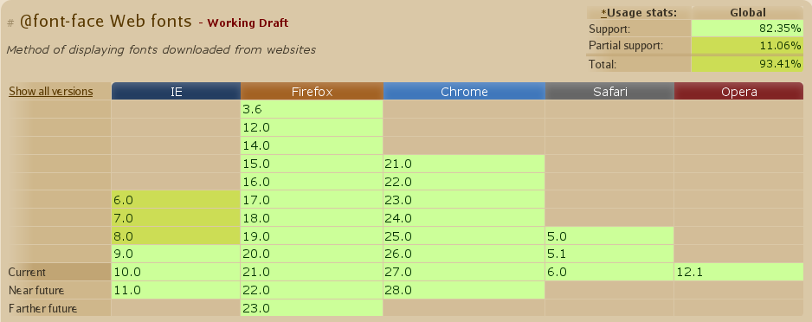
Polices personnalisées
Compatibilité

Slide 39
Transformations
CSS3 offre la possibilité d'appliquer des transformations géométriques aux éléments
  2D ou 3D
  Syntaxe : transform: <transformation>+ ;
Translation
  translate(x,y), translate3d(x,y,z)
  translateX(x), translateY(y), translateZ(z)
transform: translate(20px,5px);

Slide 40
Transformations
Rotation
  rotate(θ), rotate3D(x,y,z,θ)
  rotateX(θ), rotateY(θ), rotateZ(θ)
Mise à l'échelle
  scale(x,y), scale3d(x,y,z)
  scaleX(x), scaleY(y), scaleZ(z)
transform: rotate(30deg);
transform: scale(0.5,0.5);

Slide 41
Transformations
Déformation
  skew(x,y)
  skewX(θ), skewY(θ)
Transformation matricielle
  matrix(x,y), matrix3d(x,y,z)
transform: skewX(-20deg);
transform: matrix(0.866,0.5,-0.5,0.866,0,0);

Slide 42
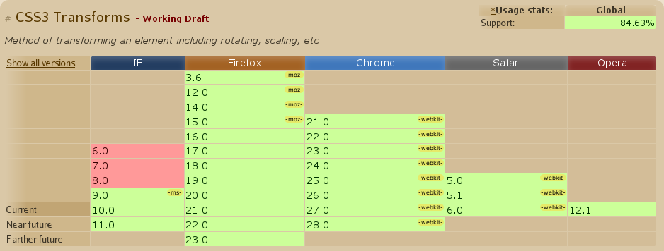
Transformations
Compatibilité

Slide 43
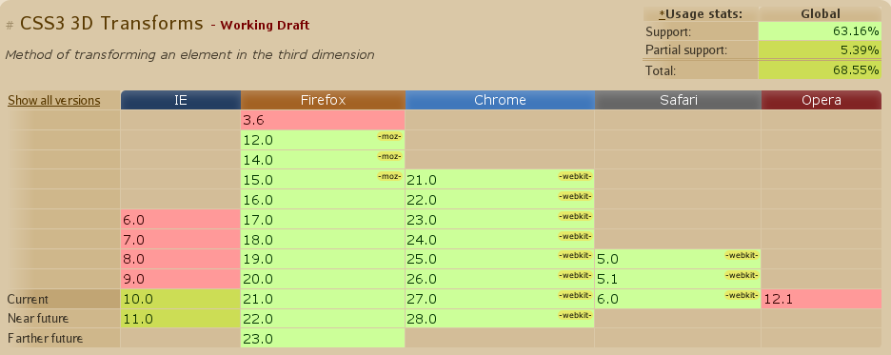
Transformations
Compatibilité

Slide 44
Transitions
Les changements apportés aux propriétés d'un élément peuvent désormais être appliqués de manière progressive, plutôt que de manière instantanée
  Expérience utilisateur plus fluide
  Transformation progressive, moins d'effet de surprise
Syntaxe
transition: <properties> <duration> <type> <delay> ;
<properties> : les propriétés bénéficiant de l'effet (ou all)
<duration> : durée de la transition
<type> : type de transition
<delay> : pause avant le début de la transition

Slide 45
Transitions
Types de transitions
%
%
%
t
t
t
linear
ease
ease-in
%
%
%
custom !
t
t
t
ease-out
ease-in-out
cubic-bezier

Slide 46
Transitions
Les transitions interviennent généralement en réponse à une action de l'utilisateur
  Survol d'un élément (:hover)
  Activation d'un élément (:focus, :active)
  Clic sur un bouton (onclick)...
Exemple
div {
width: 50px;
transition: width 2s ease 0;
}
div:hover {
width: 100px;
}

Slide 47
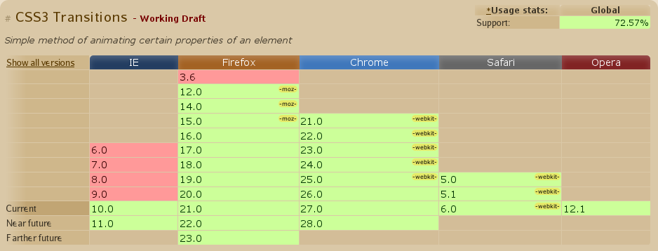
Transitions
Compatibilité

Slide 48
Animations
Avec CSS3, Il est possible d'animer des éléments graphiques
Une animation est composée de keyframes, qui définissent les valeurs de certaines propriétés CSS à un instant donné
Syntaxe
@keyframes <name> {
<keyframe>+
}
<keyframe> : <timing> { <style> }
<timing> : 0% - 100% | from (=0%) | to (=100%)

Slide 49
Animations
Exemples
Élément apparaissant progressivement
Fond clignotant
@keyframes appear {
from { opacity: 0; }
to { opacity: 1; }
}
@keyframes blink {
0% { background-color: white; }
50% { background-color: yellow; }
100% { background-color: white; }
}

Slide 50
Animations
Utilisation sur un élément
animation:
<name> <duration> <type> <delay>
<times> <direction> <persist>;
<name> : nom de l'animation (cf. @keyframes)
<duration> : durée totale (déf. 0)
<type> : type de transition (cf. "Transitions")
<delay> : délai avant déclenchement (déf. 0)
<times> : nombre de répétitions (nb|infinite, déf.1)
<direction> : normal|alternate (=aller/retour)
<persist> : none|forwards|backwards|both
(forwards/both = propriétés persistantes
après l'animation)

Slide 51
Animations
Exemples
Application de l'animation "appear" de manière unique et persistante
Application de l'animation "blink" en mode aller/retour infini
div.appearing {
animation: appear 2s forward;
}
div.blinking {
animation: blink 1s infinite alternate;
}

Slide 52
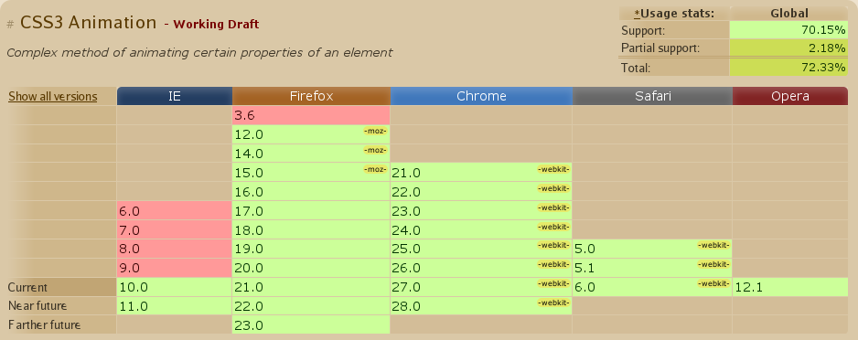
Animations
Compatibilité

Slide 53
Adaptation dynamique
Il peut être nécessaire d'appliquer des styles particuliers
en fonction des capacités d'affichage du média cible
Il est possible de sélectionner un jeu de règles adapté
  En fonction de certaines propriétés du média
  (notamment sa résolution)
  Par type de média
  all|braille|handheld|print|projection|screen|tv…
Il est possible de combiner plusieurs critères à l'aide des opérateurs all, and, not et only
only print
screen, tv, projection
all and (min-width:480px)

Slide 54
Adaptation dynamique
Propriétés les plus utilisées pour la sélection
  width, height : dimensions de la zone d'affichage
  device-width, device-height : dimensions de l'écran
  orientation : mode portrait ou paysage
  resolution : densité de pixels
Les valeurs quantifiées peuvent être préfixées par min- ou max-
@media (orientation:portrait)
@media screen and (min-width:480px) and (max-width:700px)
@media handheld and (resolution:300dpi)
@media handheld, screen and (max-device-width:480px)

Slide 55
Adaptation dynamique
La sélection peut être effectuée
  Lors de l'import des styles dans la page
  Soit au niveau des styles eux-mêmes
<link type="text/css" href="smallscreen.css"
media="screen and (max-width:480px)" />
@media screen and (max-width:480px) {
<styles>
}

Slide 56
Adaptation dynamique
Exemple
@media (max-width:480px) {
#logo { display: none; }
#title { font-size: 16px;}
}
@media (min-width:480px and max-width:950px) {
#logo { display: block; }
#title { font-size: 24px;}
}
@media (min-width:950px) {
#logo { display: block; }
#title { font-size: 32px;}
}

Slide 57
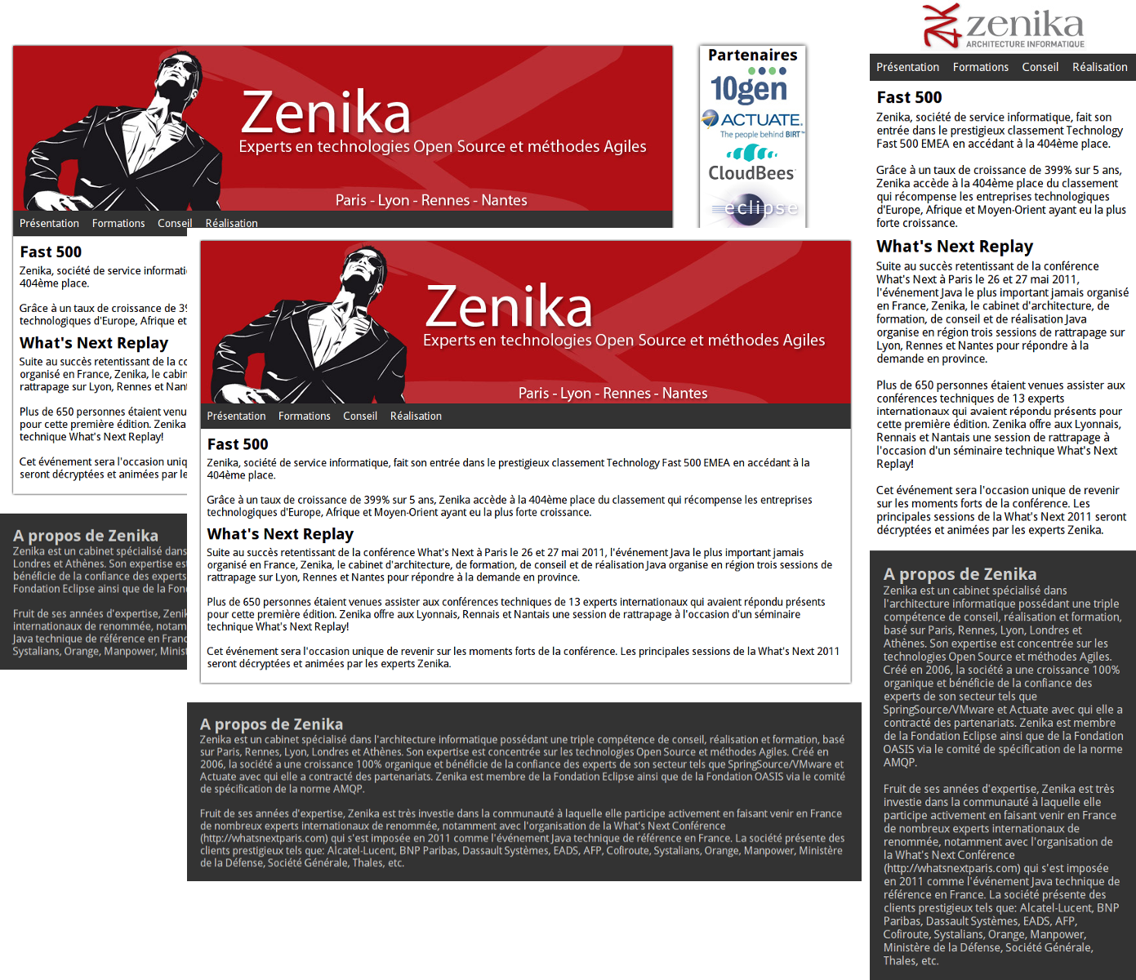
Adaptation dynamique

Slide 58
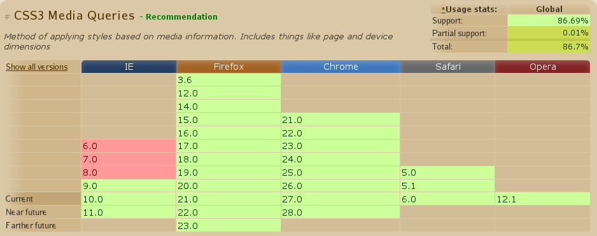
Adaptation dynamique
Compatibilité

Slide 59


Slide 60


